Slide 1
Электрический генератор
Основное оборудование электрических станций и подстанций.

Slide 2
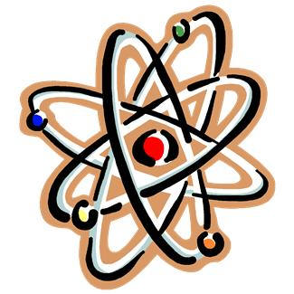
Электрический генератор - это устройство, в котором неэлектрические виды энергии (механическая, химическая, тепловая) преобразуются в электрическую энергию.

Slide 3
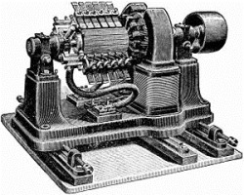
История изобретения генератора электрического тока
Первый электрический генератор появился на свет в 1832 году благодаря французским техникам-изобретателям братьям Пикси.
Хотя он был абсолютно непрактичным, приходилось вручную вращать достаточно тяжелый магнит, но все же способен вырабатывать электрический ток.
Вблизи полюсов постоянного магнита были укреплены неподвижно две проволочные катушки индуктивности.
Дополнительно электрогенератор Пикси был оснащен выпрямителем для преобразования переменного тока в постоянный.

Slide 4
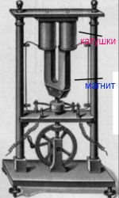
В последующие годы различные ученые, стремясь повысить электрическую мощность своих генераторов, увеличивали количество магнитов и окружающих их катушек.
В 1833 году русский ученый Эмилий Ленц предположил, что электрические машины могут быть обратимыми, то есть электрический двигатель вполне эффективно может работать как генератор, надо лишь вращать его вал.
В 1838 гуду Ленц на практике доказал свою теорию на основе электрического двигателя Бориса Якоби.

Slide 5
В 1843 году Эмилий Штерер создал генератор, состоявший из трех подвижных постоянных магнитов и шести катушек индуктивности, вращавшихся вручную вокруг вертикальной оси. С 1851 года инженеры заменяют постоянный природный магнит на электрический. Это открыло новый этап в развитии генераторов и стало возможным создавать электрические машины значительно большей мощности. Однако обмотка электромагнита питалась все равно небольшим генератором с постоянными магнитами. Первой машиной с электромагнитом стал генератор англичанина Генри Уальда, созданный им в 1863 году.

Slide 6
В 1870 году бельгийский инженер-изобретатель Зеноб Грамм, работая во Франции, создал генератор, использующий принцип самовозбуждения. Ранее этот принцип был обнаружен в процессе исследования работы электрических машин. Дело в том, что сердечники электромагнитов после прекращения подачи тока сохраняют остаточный магнетизм, что позволяет генератору давать электричество сразу же после запуска его из состояния покоя. Электрическая машина Грамма состояла из кольцевого якоря, укрепленного на горизонтальном валу. Он вращался между двумя электромагнитами, обмотки которых были последовательно подключены с обмоткой якоря. Получаемый от генератора ток, отводился потребителям посредством металлических щеток, скользивших по коллектору.

Slide 7
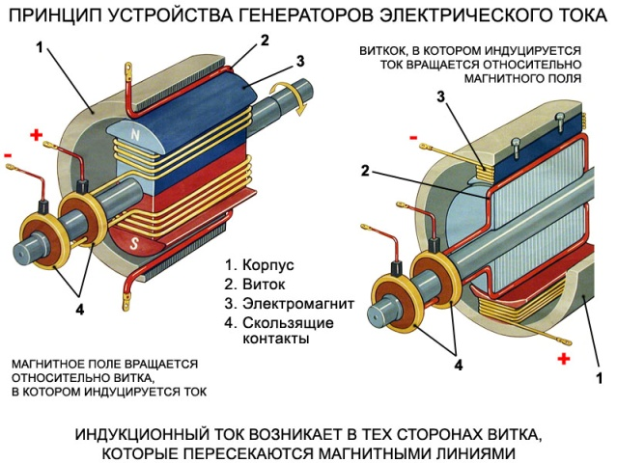

Slide 8
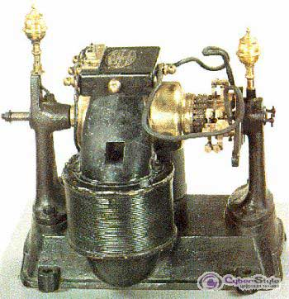
Динамо-машина
Динамо-машина Сименса.
Динамо-машина стала первым электрическим генератором, способным вырабатывать мощность для промышленности. Работа динамо-машины основана на законах электромагнетизма для преобразования механической энергии в пульсирующий постоянный ток.
Постоянный ток вырабатывался благодаря использованию механического коммутатора. Первая динамо-машина была построена Hipp-lyte Pixii в 1832.

Slide 9
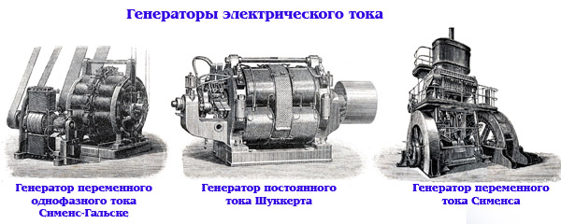

Slide 10
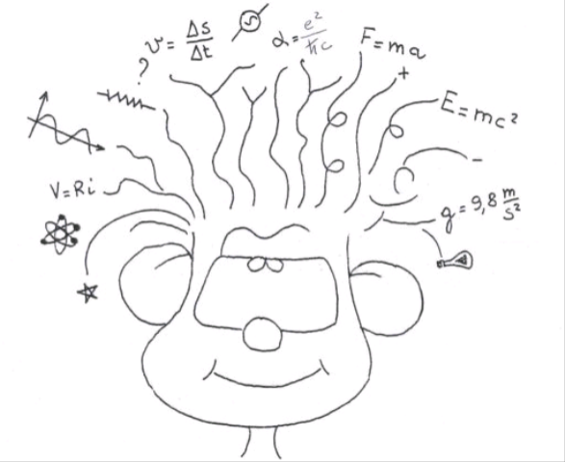
Генераторы электрического тока
Используются и в Краматорске в:
больницах;
аэродроме;
фильтровальной станции.

